Slide 1
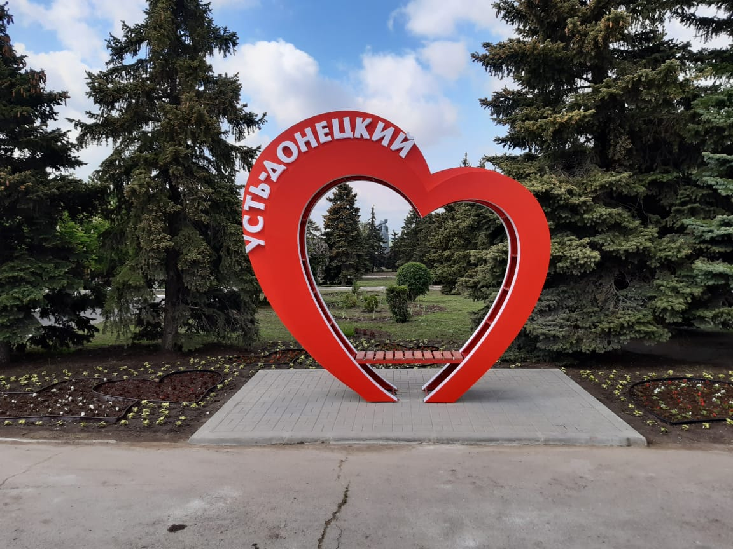
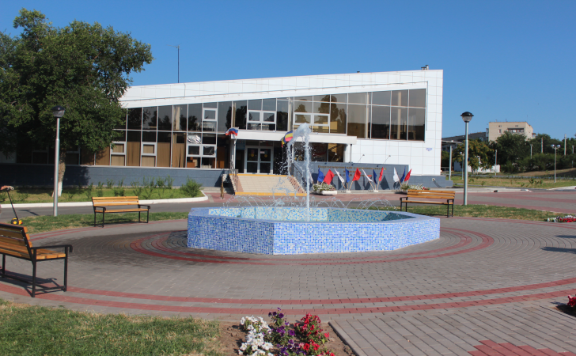
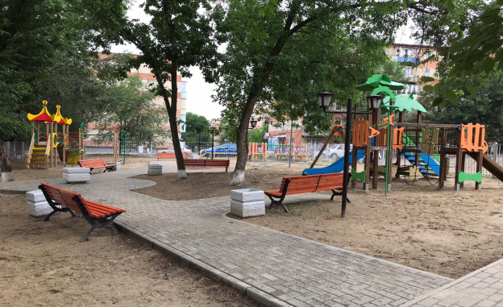
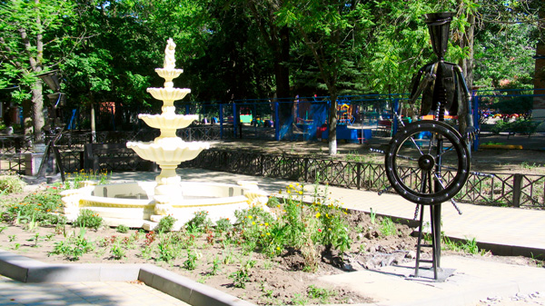
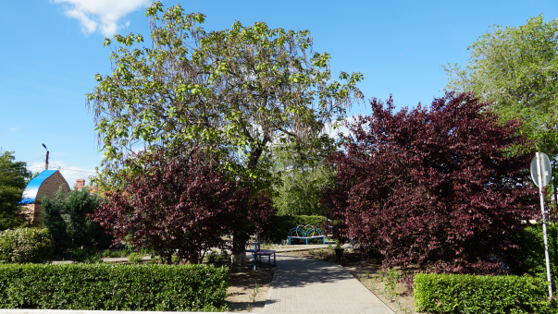
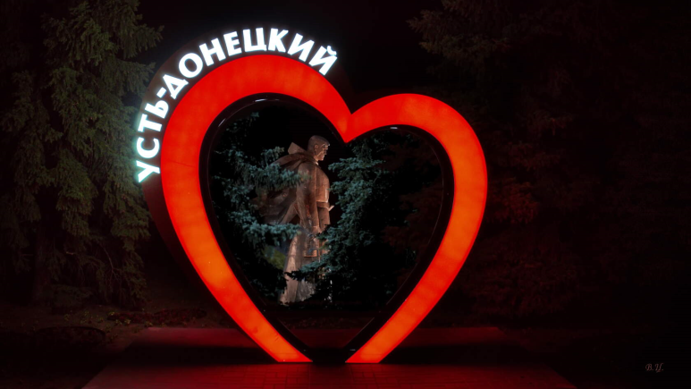
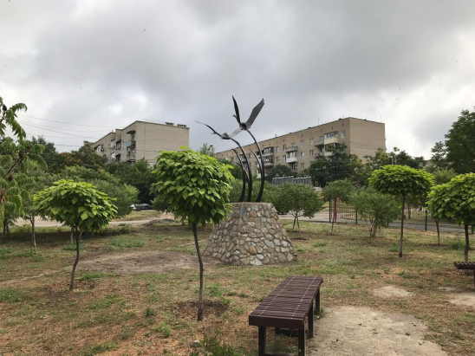
Бюджет
Усть-Донецкого городского поселения
на 2021 год
и на плановый период
2022 и 2023 годов

Slide 2
БЮДЖЕТ УСТЬ-ДОНЕЦКОГО ГОРОДСКОГО ПОСЕЛЕНИЯ
на 2021год и на плановый период 2022 и 2023 годов
утвержден
Решением Собрания депутатов Усть-Донецкого городского поселения № 254 от 25.12.2020 года
«О бюджете Усть-Донецкого городского поселения на 2021 год и на плановый период 2022 и 2023 годов»

Slide 3
Динамика поступления
доходов в бюджет поселения

Slide 4
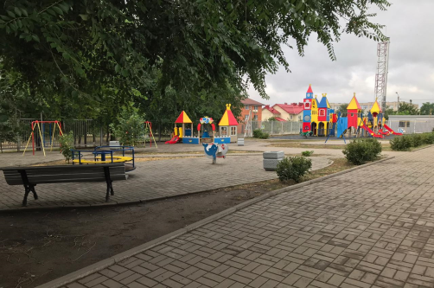
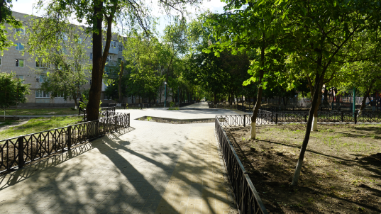
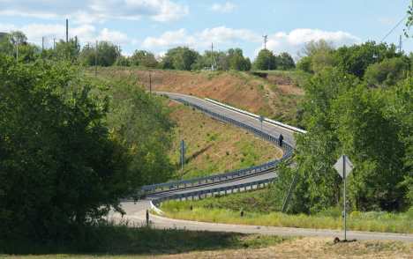
Структура расходов бюджета Усть-Донецкого городского поселения на 2021год

Slide 5
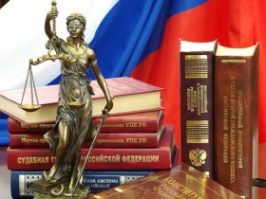
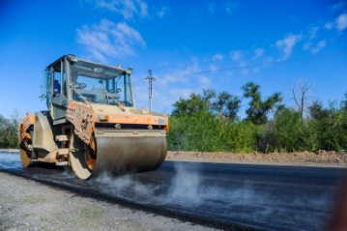
Расходы бюджета в 2021 году
по разделам бюджетной
классификации
*тыс.руб
11 294,9
358,0
Общегосударственные вопросы
Физическая
культура и спорт
420,0
480,5
Национальная
оборона
Социальная
политика
РАСХОДЫ
1 114,8
400,0
Национальная безопасность и правоохранительная деятельность
Культура и
кинематография
20 352,2
25,0
Национальная
экономика
Профессиональная подготовка, переподготовка и повышение квалификации
70 745,3
Жилищно-
коммунальное
хозяйство

Slide 6
Расходы бюджета в разрезе
муниципальных программ
*тыс.руб
2021 год
2022 год
2023 год
Наименование программы | сумма | сумма | сумма
Муниципальная программа Усть-Донецкого городского поселения «Защита населения и территории от чрезвычайных ситуаций, обеспечение пожарной безопасности и безопасности людей на водных объектах» | 961,1 | 924,1 | 924,1
Муниципальная программа Усть-Донецкого городского поселения «Развитие культуры, физической культуры и спорта» | 758,0 | 738,0 | 738,0
Муниципальная программа Усть-Донецкого городского поселения «Управление муниципальными финансами» | 726,0 | 726,0 | 726,0
Муниципальная программа Усть-Донецкого городского поселения «Благоустройство территории Усть-Донецкого городского поселения» | 41 896,3 | 25 825,6 | 25 998,8
Муниципальная программа Усть-Донецкого городского поселения «Обеспечение доступным и комфортным жильем и качественными жилищно-коммунальными услугами населения Усть-Донецкого городского поселения» | 47 501,2 | 7 421,1 | 7 421,1
Муниципальная программа Усть-Донецкого городского поселения «Обеспечение бщественного порядка и противодействие преступности» | 170,7 | 170,7 | 170,7
Муниципальная программа Усть-Донецкого городского поселения «Муниципальная политика» | 10 961,5 | 10 961,4 | 10 982,1
Муниципальная программа Усть-Донецкого городского поселения "Формирование современной городской среды на территории Усть-Донецкого городского поселения" | 1 500,0 | 1 500,0 | 1 500,0
ИТОГО | 104 474,8 | 48 266,9 | 48 460,8
Непрограммные расходы | 715,9 | 1 116,1 | 2 215,1
ВСЕГО: | 105 190,7 | 49 383,0 | 50 675,9

Slide 7
Контактная информация
«Бюджет для граждан»
Подготовлен финансово-экономическим отделом
Администрации Усть-Донецкого городского поселения
Администрация Усть-Донецкого городского поселения
находится по адресу:
р.п.Усть-Донецкий, Ростовской области, ул. Портовая д.9.
Телефон 8(86351)9-11-35, электронная почта ustdon_gp@mail.ru
Информацию о бюджете можно получить на официальном сайте Усть-Донецкого городского поселения по адресу
http://ustdoneckaya-adm.ru

